Slide 1
Tugas Materi 6
Zul Fauzi Oktaviansyah
2110181056
3 – D4 IT - B

Slide 2
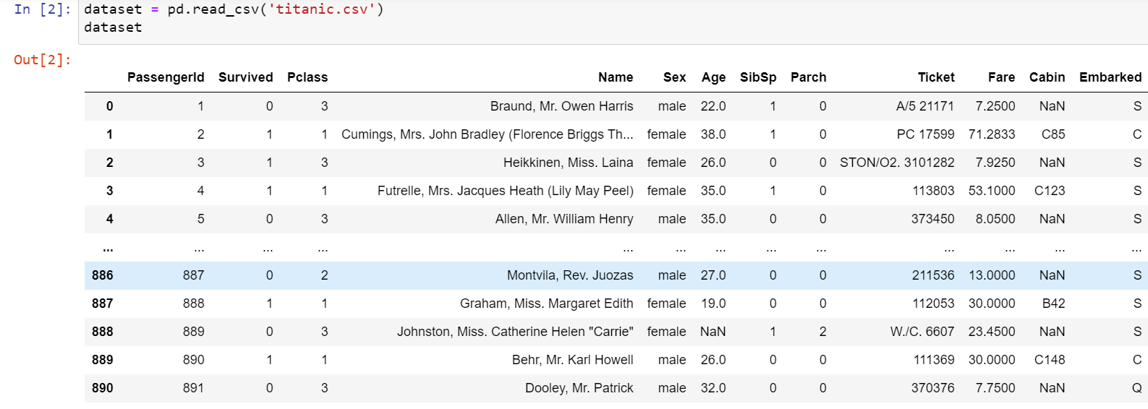
Code 1
Membaca data csv titanic

Slide 3
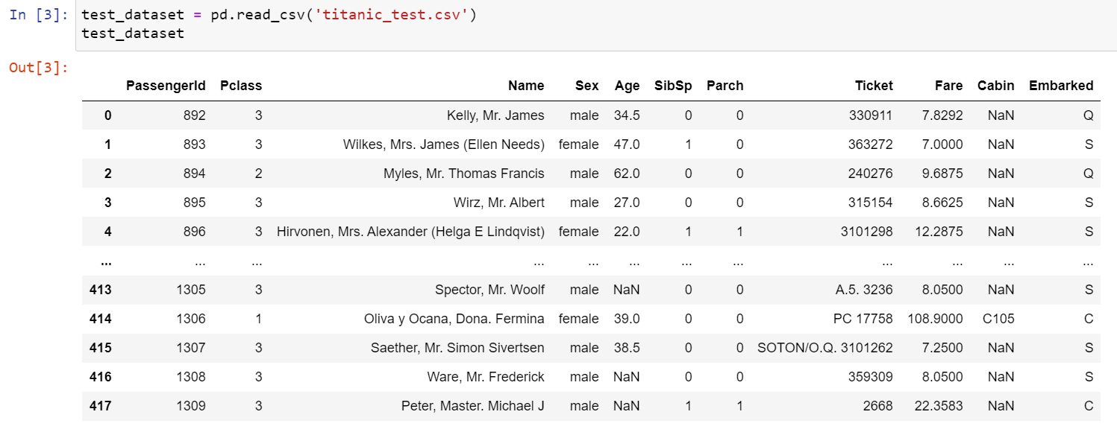
Code 2
Membaca data csv titanic_test

Slide 4
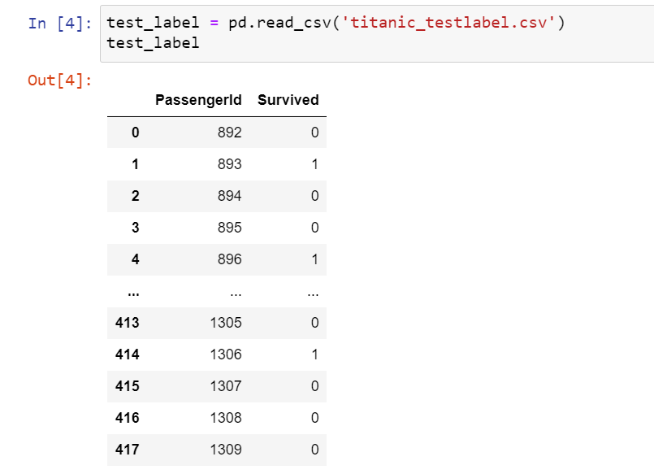
Code 3
Membaca data csv titanic_testlabel

Slide 5
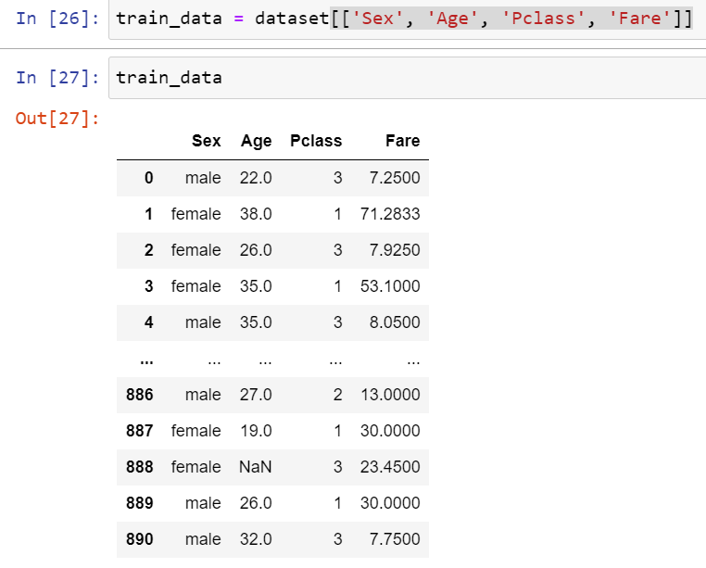
Code 4
Mengambil data csv titanic kolom sex age pclass fare

Slide 6
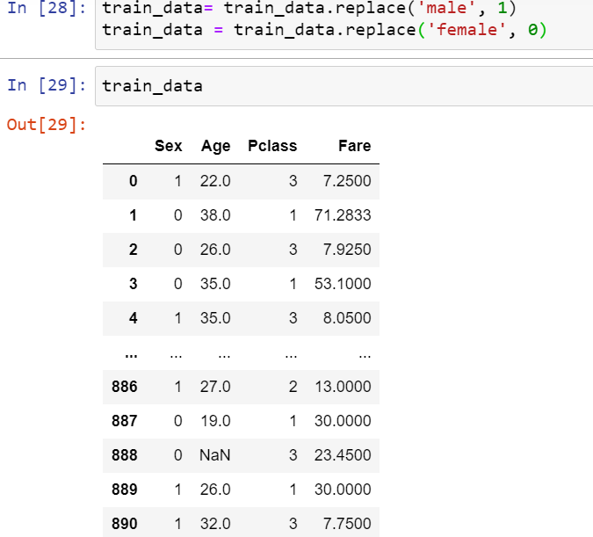
Code 5
Mengubah male dan female menjadi 1 dan 0

Slide 7
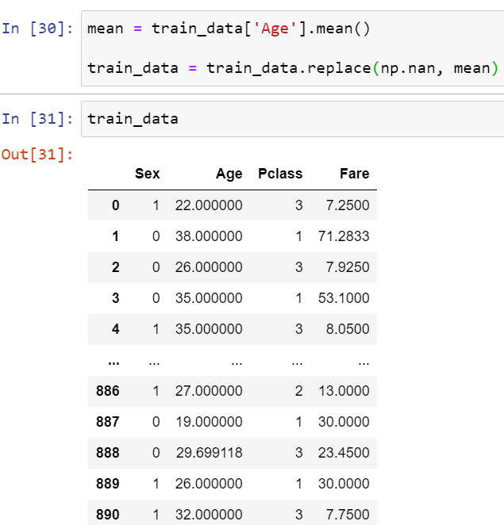
Code 6
Mengisi missing value pada kolom age dengan rata2 kolom age

Slide 8
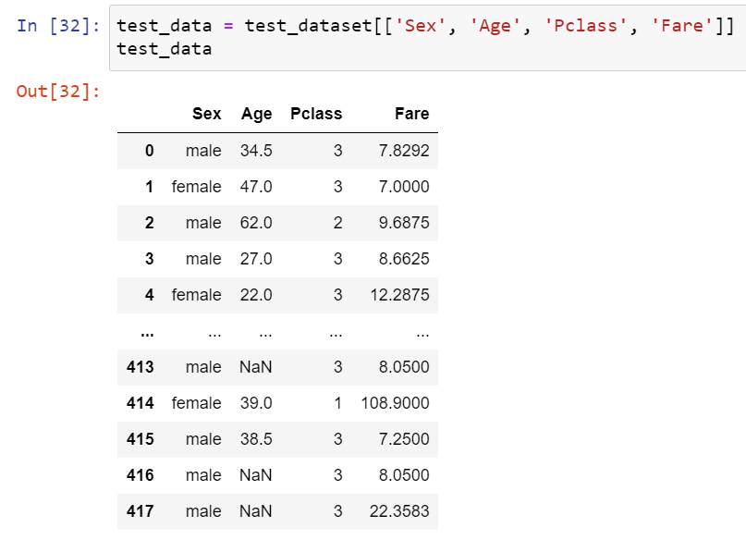
Code 7
Mengambil test_dataset kolom sex age pclass fare

Slide 9
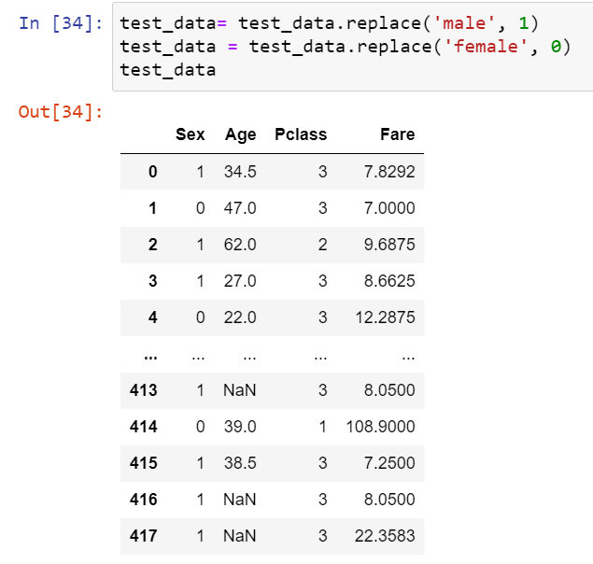
Code 8
Mengubah male female menjadi 1 dan 0

Slide 10
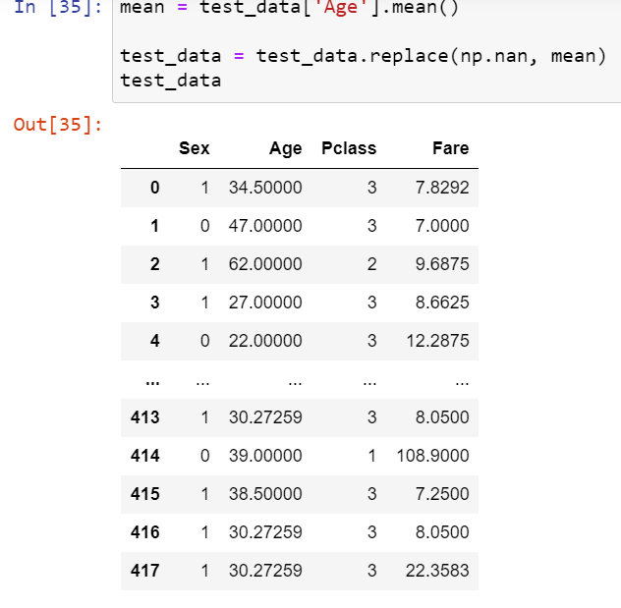
Code 9
Mengisi missing value pada kolom age dengan rata2 kolom age

Slide 11
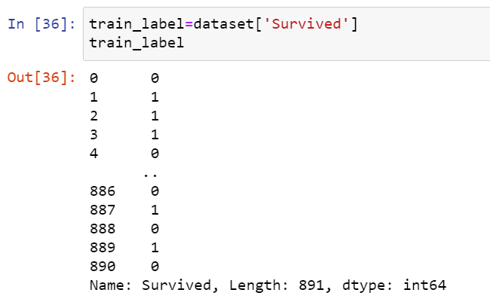
Code 10
Mengambil dataset kolom survived untuk train label

Slide 12
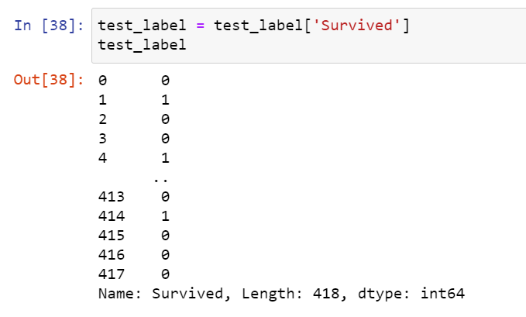
Code 11
Mengambil testlabel kolom survived untuk test label

Slide 13
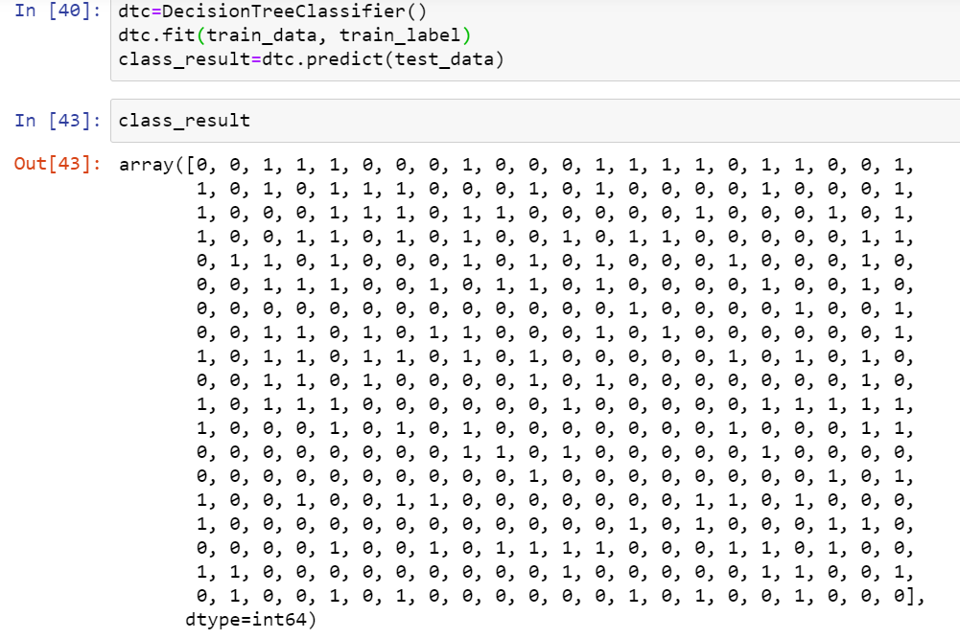
Code 12
Membuat model decision tree menggunakan library sklearn

Slide 14
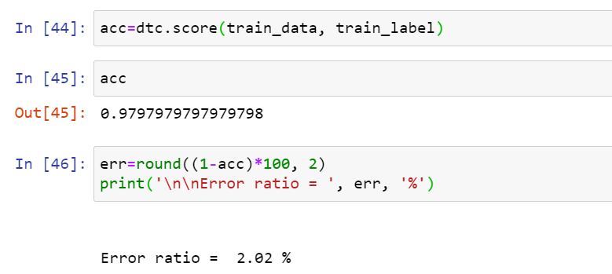
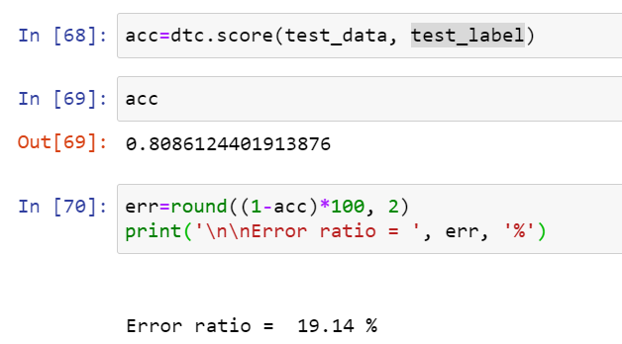
Code 13
Menghitung nilai akurasi dan error rasio

Slide 15
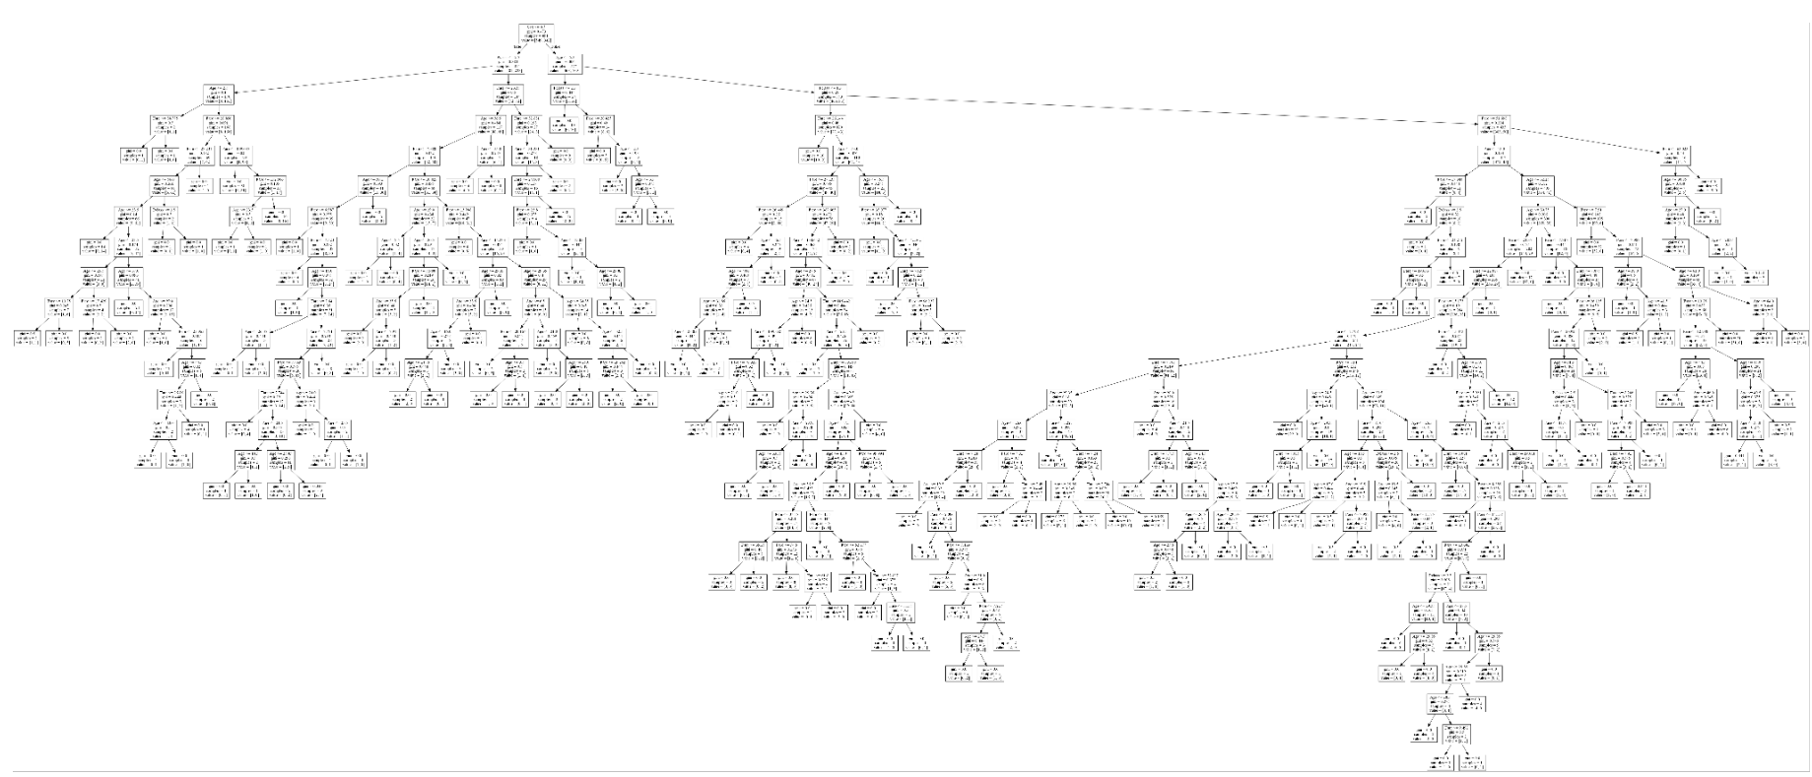
Code 14
Menampilkan model decision tree menggunakan library graphviz

